Slide 1

Organisatiestructuur

Slide 2
Vorige les
Bedrijfsactiviteiten
  Product/Dienst
  Unique Selling Points (USP’s)
  4C’s

Slide 3
Deze week
Je kunt uitleg wat taken, bevoegdheden en verantwoordelijkheden zijn en kunt dit toepassen naar jouw eigen situatie (werk/bijverdiensten).
Je kunt uitleggen welke organisatie indelingen er zijn
Je kunt toelichten uit welke fasen de ontwikkeling van een bedrijf verloopt

Slide 4
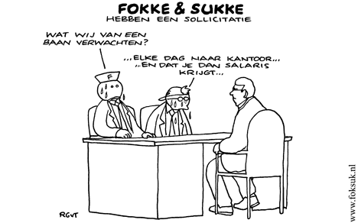
Wat omvat het begrip ‘functie’?
Taken
Bevoegdheden
Verantwoordelijkheden

Slide 5

Wat is een taak?
Dat wat je moet doen. De inhoud.

Slide 6

Wat is een bevoegdheid?
Recht om in bepaalde situatie zelfstandig beslissingen te nemen over de uitvoering van een taak

Slide 7
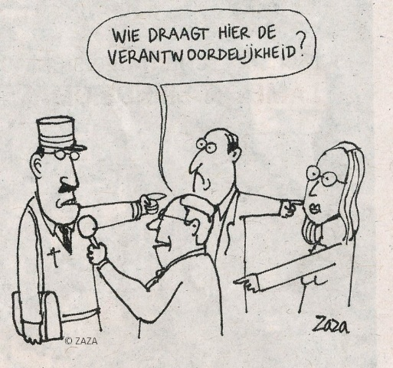
Wat is een verantwoordelijkheid?
De gevolgen van de taakuitvoering zijn volledig voor jouw rekening.

Slide 8

Wat is een organisatie?
Samenwerkingsverband tussen mensen, die bepaalde middelen en methoden gebruiken om doelen te behalen.

Slide 9

Het verschil: Non-profit en profit organisaties?
Notes:
Non-profit wil zeggen dat er geen winstoogmerk is. Een non-profitorganisatie heeft niet als doel winst te maken.

Slide 10
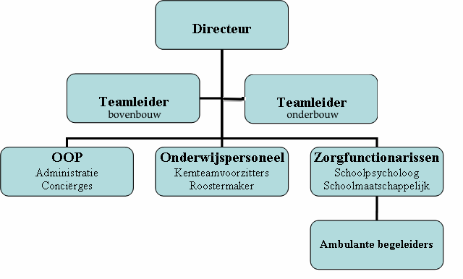
Structuur van een organisatie
Organigram

Slide 11
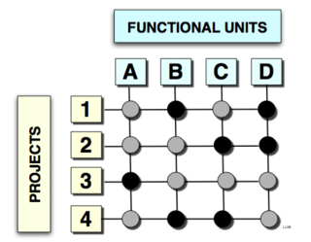
Vier varianten organigram
Lijnorganisatie
Lijn-staforganisatie
Projectorganisatie
Matrixorganisatie

Slide 12
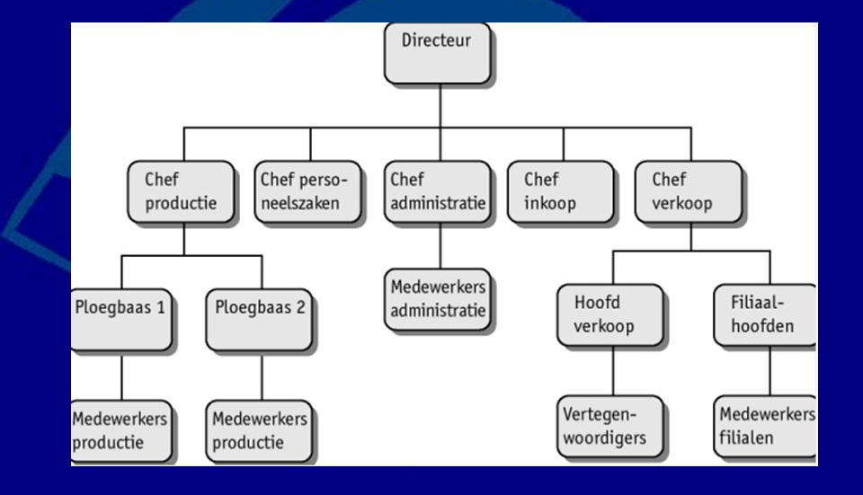
Lijnorganisatie
Notes:
Lijnorganisaties zijn organisaties met een organisatiestructuur die van onder tot boven een duidelijke hiërarchische opbouw heeft.
Een lijnorganisatie bevat meerdere lagen die boven en onder elkaar geplaatst zijn. Daardoor heeft elke werknemer een leidinggevende of manager.

Slide 13
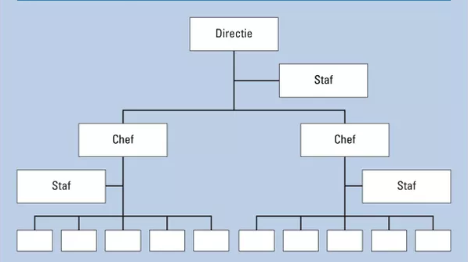
Lijn-staforganisatie
Notes:
De lijn-staforganisatie is een lijnorganisatie waarbij het management wordt ondersteund door stafafdelingen of staffunctionarissen.

Slide 14
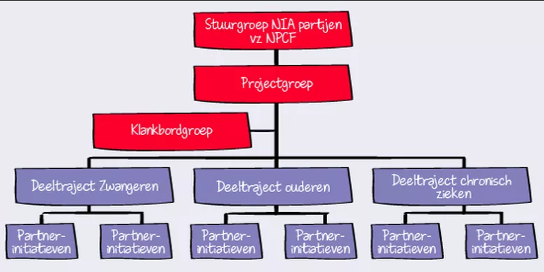
Projectorganisatie
Notes:
De projectorganisatie is een tijdelijke “afdeling” gevuld met mensen van verschillende afdelingen, die samenwerken aan een bepaald project. Voordeel van de projectorganisatie is dat de communicatie soepeler verloopt.

Slide 15
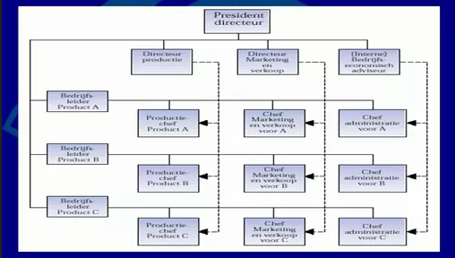
Matrixorganisatie
Notes:
Een matrixorganisatie is een organisatiestructuur, die vaak in grote organisaties wordt toegepast, waarbij de deelnemers aan meerdere personen rapporteren.
In een matrixorganisatie zitten vaak alle medewerkers die hetzelfde soort werk doen in één afdeling. Als voorbeeld, alle tekenaars maken deel uit van de tekenkamer-unit en rapporteren aan het hoofd van deze afdeling. Dezelfde tekenaars zijn aan verschillende projectteams toegewezen en rapporteren ook aan de projectleiders.

Slide 16
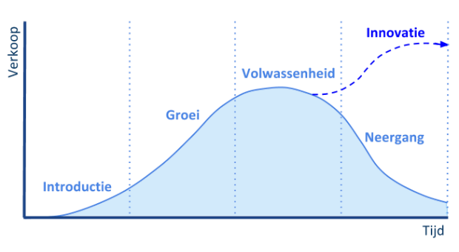
Structuur ontwikkeling
Startfase (startend ondernemer)
Groeifase (manager)
Volwassenheidsfase (bestuurder)

Slide 17
Opdracht
Welke functie binnen het bedrijf spreekt jou aan?
Welke functie juist niet?
Werk de opdracht (digitaal) beeldend uit. Hoe je dat wil doen is aan jou.
Maak een poster, fotoshop een afbeelding of schets een tekening.
Welke stappen moet je nemen om de functie die je aanspreekt uit te kunnen voeren. Benoem minimaal 5 concrete stappen.
Deel met je medestudent en geef elkaar tips.

